Slide 1
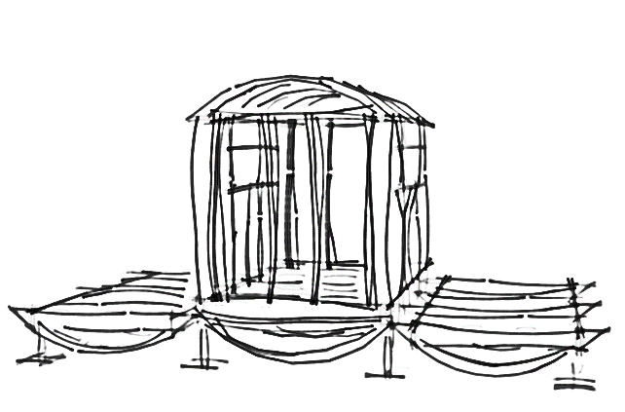
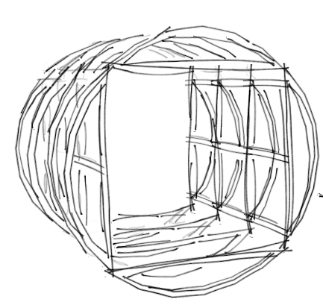
Back to the basics
Projet de fin d’etudes:
Construction d’une micro maison autonome

Slide 2
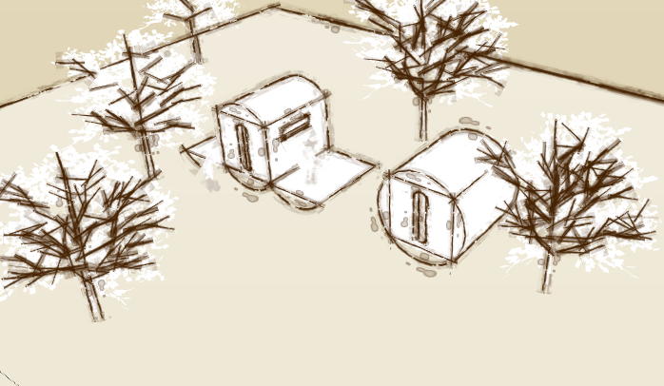
Introduction
Bonjour! Je m’appelle Nathan Magnin, j’ai 17 ans, j’étudie à l’école Steiner de Geneve. J’ai comme projet de fin d’études de construire ma première maison, avec comme points majeurs du projet:
  Espace intérieur réduit.
  Viser une fabrication durable, locale et écologique ( matériaux, provenance, récupération… )
  Autonomie vis à vis de l’eau ( récupération et filtration de l’eau de pluie ).
  Autonomie vis à vis de l’énergie ( photovoltaïques, éolien… ).
  Une construction amovible ( déplaçable ) et originale ( forme…).
  Le tout en auto construction sans formations préalables.

Slide 3
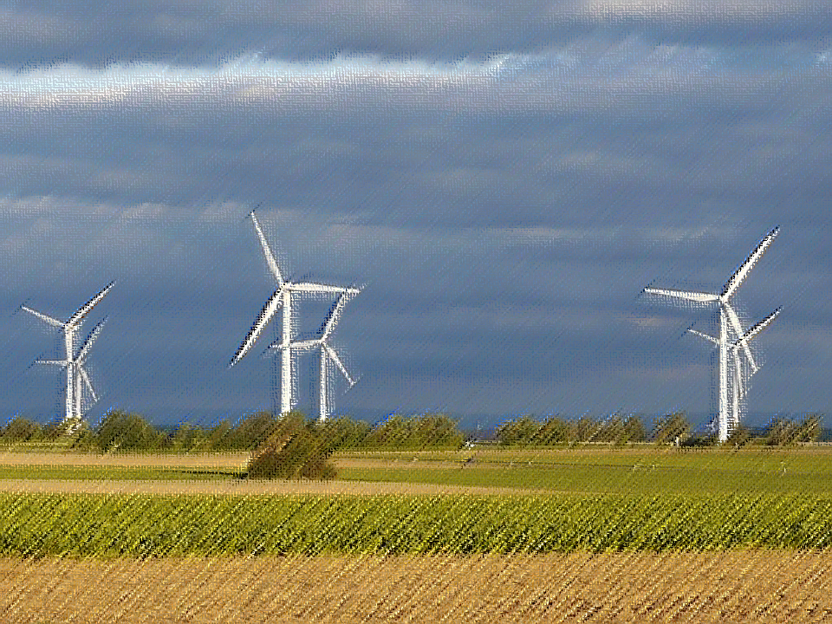
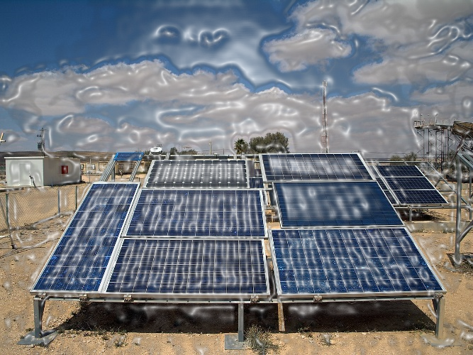

Objectif Energie
Depuis le 21eme siècle, nous surconsommons l’énergie de notre planète. J’ai jugé important de réfléchir à l’énergie que je consomme et mes objectifs énergétiques sont de:
  Diminuer ma consommation.
  Auto-consommer mon énergie (autonomie énergétique), grâce aux énergies dites renouvelables.

Slide 4

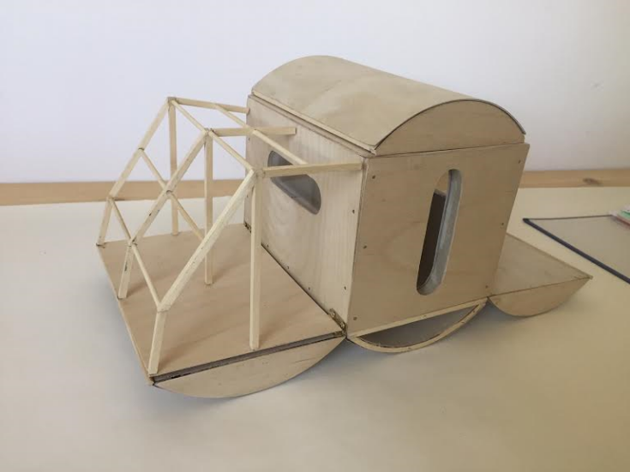

Objectif alimentaire / eau
Je me suis rendu à l’évidence que, être dépendent d’autrui, c’est facile. Par contre, dès qu’on ne me donne plus les ressources dont je dépend, je ne pourrais plus subvenir à mes besoins. Ce qui me donne donc de nouveaux objectifs:
Récupérer l’eau de pluie et ajouter un système de filtration d’eau dans le projet.
Réfléchir à subvenir un minimum à mes besoins alimentaires…

Slide 5
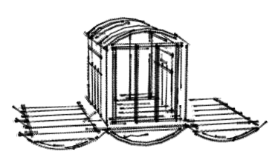
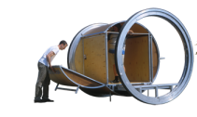
Objectif architecture
Le travail ( Mobil Porche ) de Katherin Bohm, Stefan Saffer et Andreas Lang a été le déclic pour visualiser le design de la construction, ma principale source d’inspiration, ce qui m’a amené à divers objectifs architecturaux:
Redimensionner notre espace de vie, viser une habitation beaucoup plus petite ( env. 6m2 de surface habitable ).
Une construction principalement en bois ( une ossature, isolation en fibre de bois, bardage…).
Un design en forme de «tonneau».
Une structure qui peut se déplier.
Recherche d’une construction légère pour essayer de rendre la structure mobile.

Slide 6

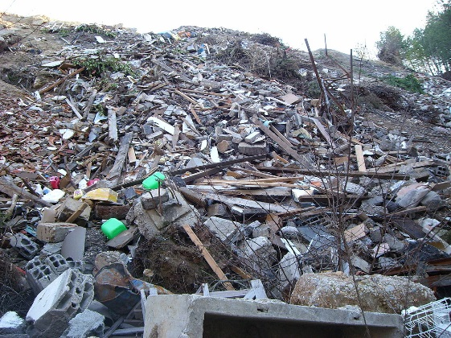
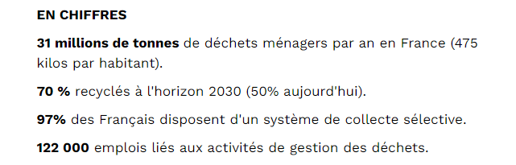
Poubelles… Mines d’or de demain?
Dans nos sociétés, nous consommons toujours plus, ce n’est un secret pour personne. Hélas, le jour où nous n’aurons plus de matériaux “nobles”, qu’allons nous faire? En plus de cette question de surconsommation, il y a aussi le questionnement financier. Pourquoi est-ce si cher de se loger? Au point où certains dorment encore dehors de nos jour? Vers quoi puis-je me tourner pour essayer de remédier à ces questions? Le recyclage, naturellement!
C’est pourquoi, j’inclus le recyclage de matériaux dans mon projet:
        Récupération de chutes chez les professionnels (menuisiers, scieries…)
        Récupération de matériaux inutilisés sur les chantiers
        Accord avec des décharges pour aller chercher dans leurs montagnes de déchets.

Slide 7
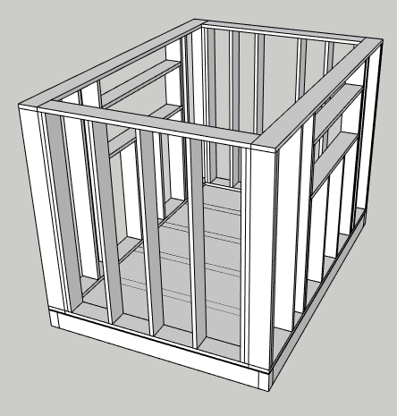
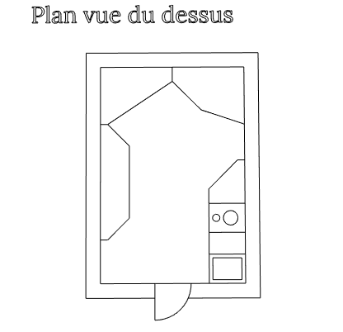
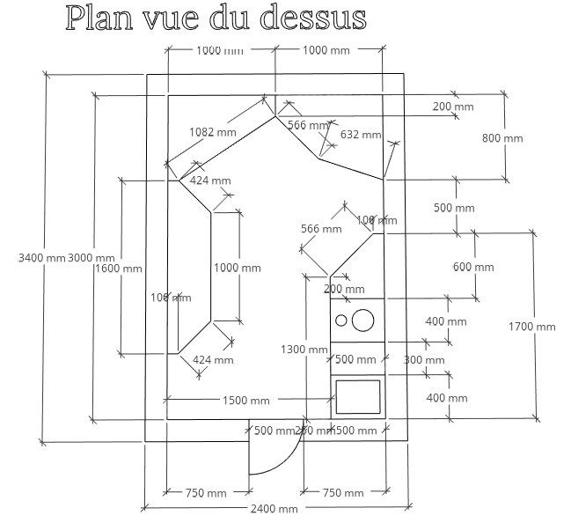
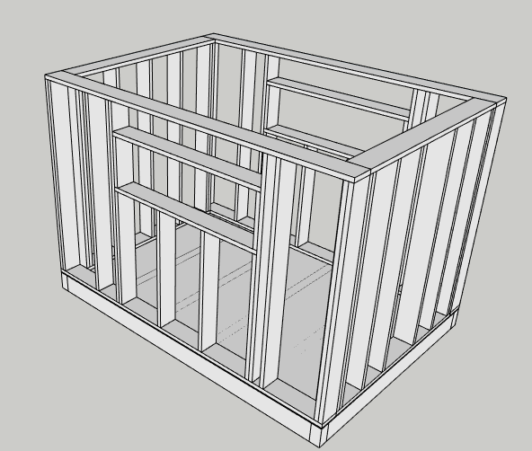
Plans 1.0
Enfin, si je vous voyez cette présentation, vous serez peut-être intéressés de voir des plans avec des dimensions et autres détails…
Mes plans d’intérieur sont encore en réflexion vis-à-vis des sanitaires et douches (voir si c’est jouable avec l’espace que je peux utiliser…).

Slide 8
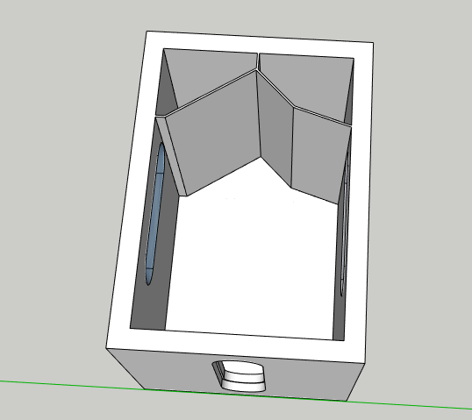
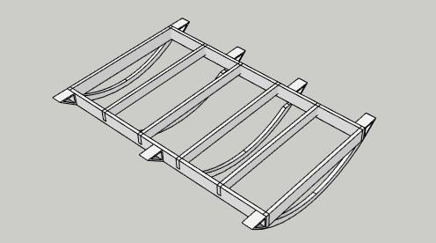
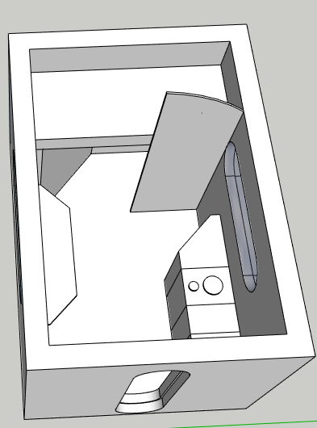
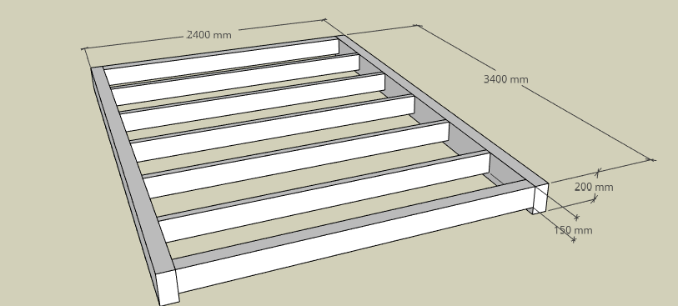
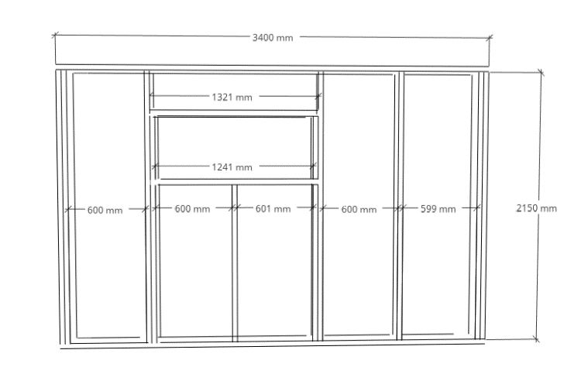
Plans 1.1

Slide 9
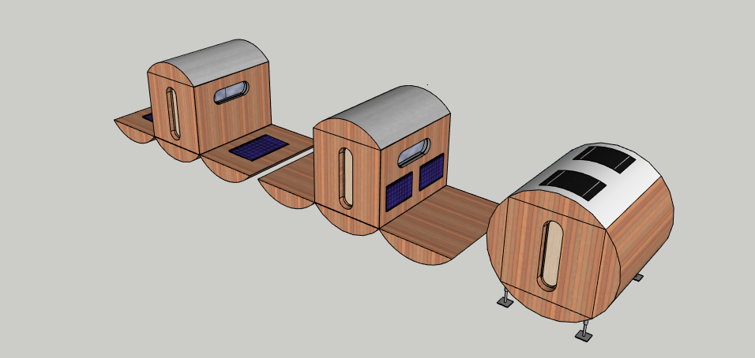
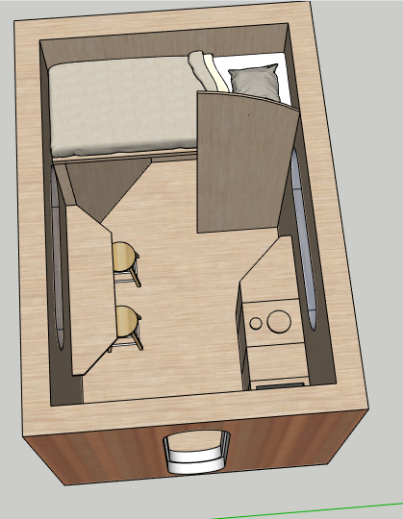
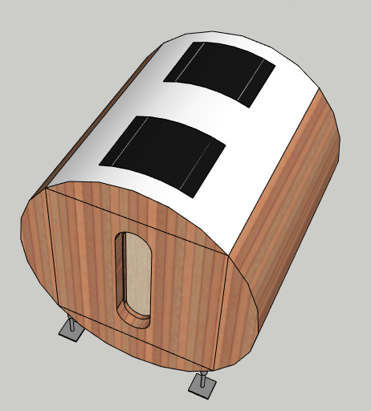
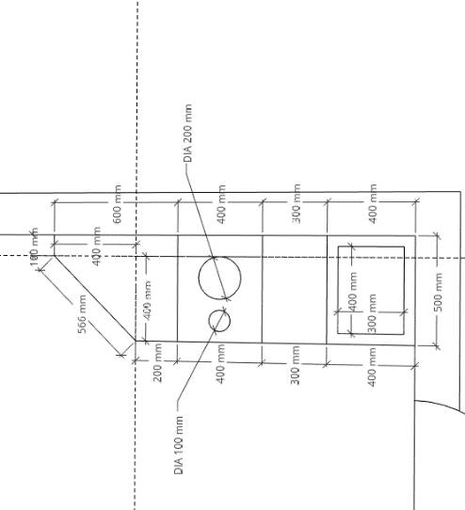
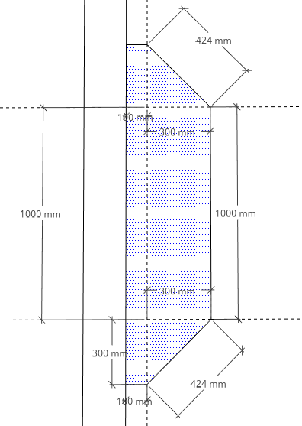
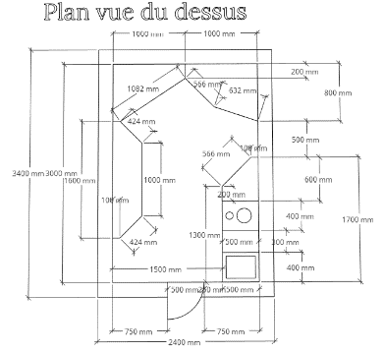
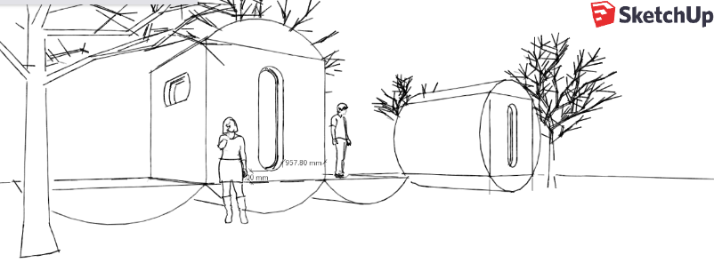
Plans 1.2

Slide 10
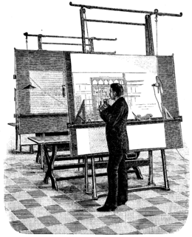
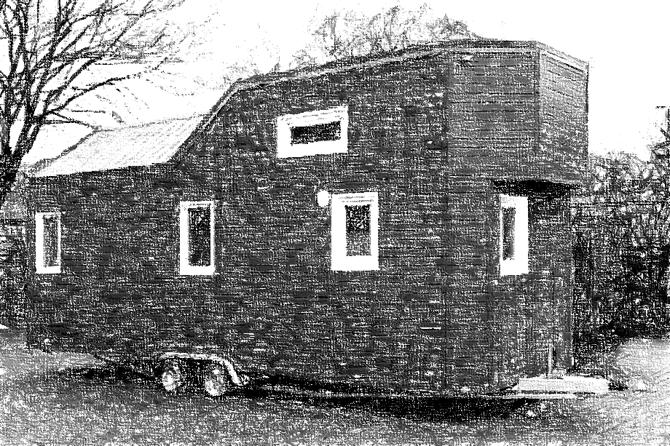
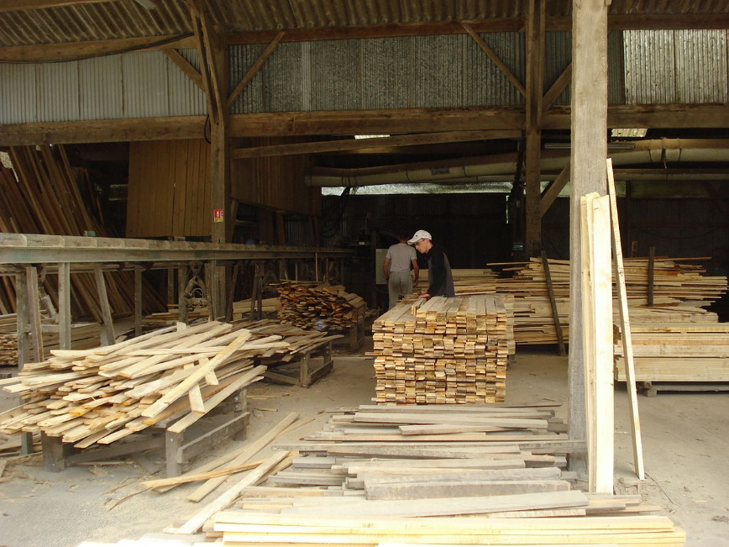
Mes prochaines étapes…
Maintenant que mon ossature commence a prendre forme, je dois passer mes commandes de panneaux tri-plis, isolation, certaines pièces critiques de la construction, contacter des organismes de récupération de matériaux dans la construction et trouver des entreprises, associations, particuliers… qui pourraient m’apporter un soutien financier pour que mon projet puisse prendre vie!

Slide 11
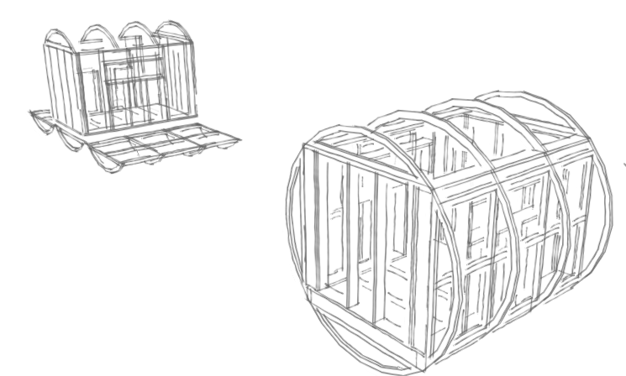
Conclusion
En conclusion, je suis au regroupement des matériaux réutilisables, l’achat des pièces indispensables à la construction et la recherche d’aides financières pour continuer dès que possible la construction!
C’est pourquoi je pense que la discussion avec des connaisseurs est le meilleur moyen pour m’éclairer par rapport aux multiples possibilités concernant la suite de ma construction.
Si vous avez été séduit par mon projet, que vous avez des idées, des connaissances utiles au projet, des matériaux réutilisables ou envie de m’aider à financer mon projet… Je serais ravis de prendre contact avec vous!
Telephone: +41 79 304 09 35
Email: nathmag2020@gmail.com

